Slide 1

Харківський національний медичний університет
Кафедра радіології і радіаційної медицини
Notes:
Харківський національний медичний університет
Кафедра радіології і радіаційної медицини

Slide 2
Фізико-технічні основи радіологічних
зображань
(Частина ІІ)
Notes:
Якість рентгенологічного зображення
«Краще ніякого знімка, ніж некісний»

Slide 3
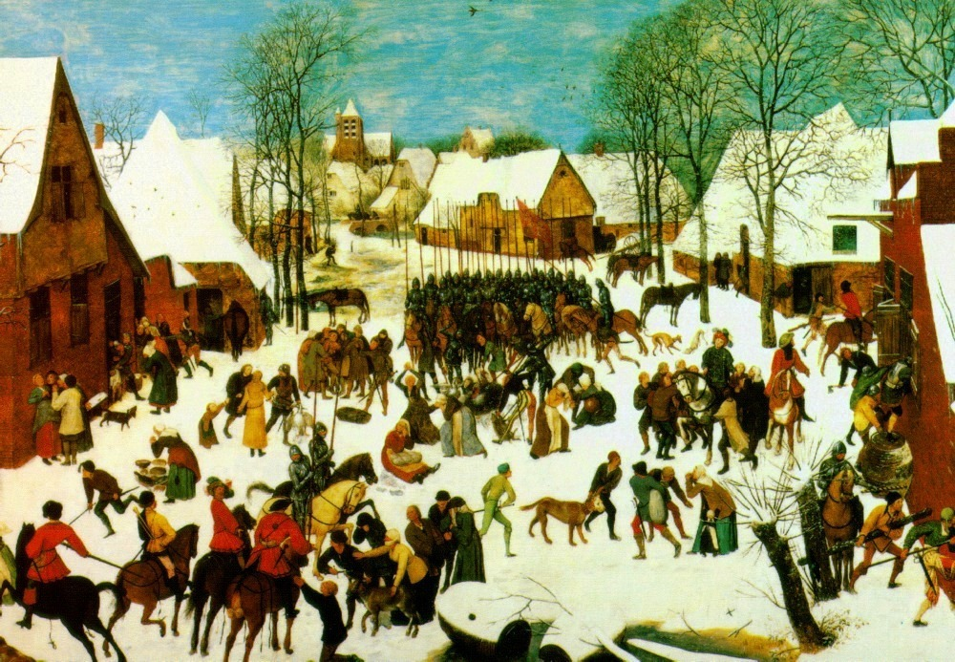
Broegel.
Високе просторове розрізнення плюс висока контрастність

Slide 4
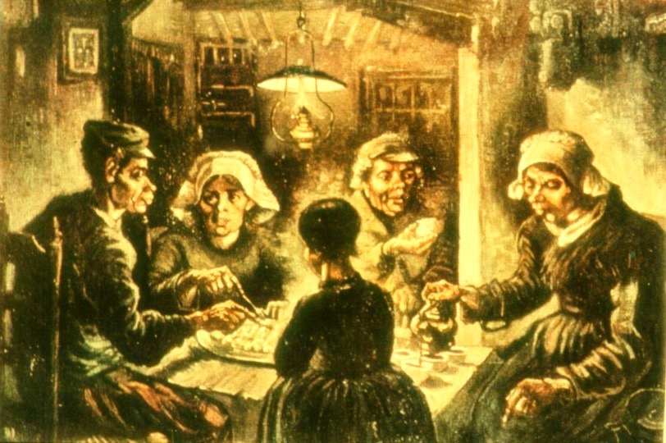
Ван Гог.
Високе просторове розрізнення з низьким контрастним розрізненням

Slide 5

Monet.
Низьке просторове розрізнення
з низьким контрастним розрізненням

Slide 6
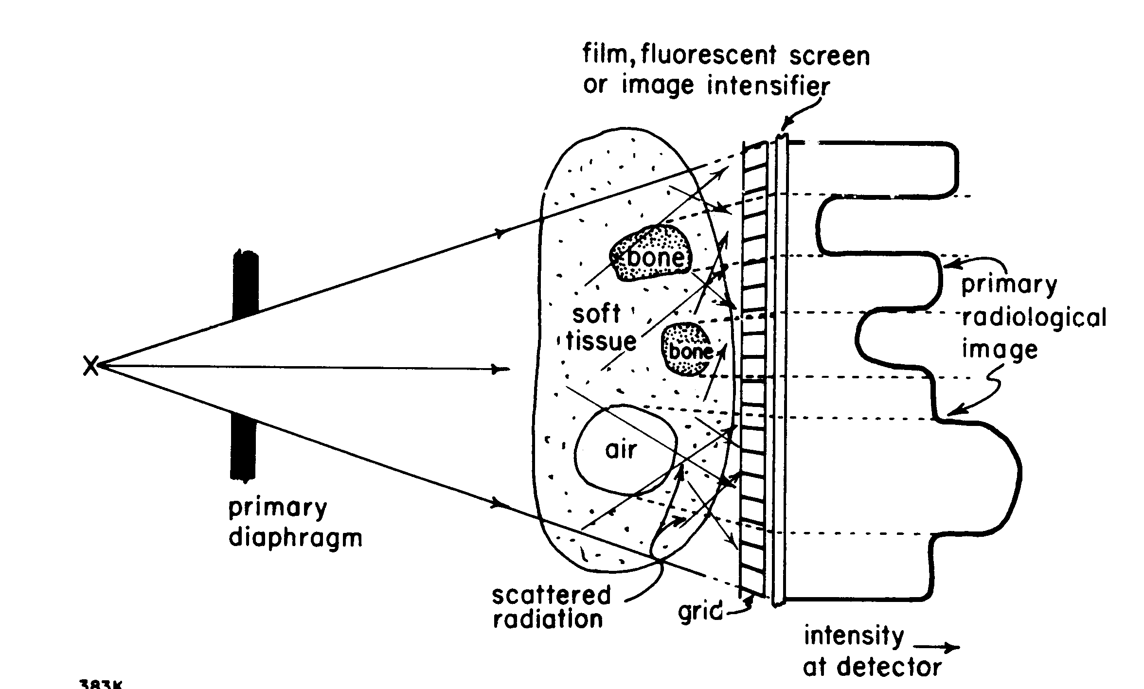
Первинна інформація про фізичну щільність тканин
Пилипенко М. І. 2013

Slide 7
Фактори впливу на якість рентгенограми
Технічний стан апарата (генератор, анод трубки, фільтри, експонометр, відсівна решітка тощо)
Вибір анодної напруги (kV)
Вибір експозиції (mAs)
Стан касети
Якість плівки
Підхожість пари – плівка–підсилювальний екран
Якість ліхтаря фотолабораторії
Якість проявника і фіксажу
Температура проявника і час проявляння
Пилипенко М. І. 2013
Notes:
Фактори впливу на якість рентгенограми
Технічний стан апарата (генератор, анод трубки, фільтри, експонометр, відсівна решітка тощо)

Slide 8
Варіації радіаційного виходу обстежених рентгенівських апаратів при напрузі на трубці 70 кВ
Пилипенко М. І. 2013

Slide 9
Розподіл вхідних поверхневих доз при рентгенографії органів грудної клітки
(задньо-передня проекція)
0,25
Пилипенко М. І. 2013

Slide 10
Параметри якості знімка
контрастне розрізнення
просторове розрізнення
різкість
Пилипенко М. І. 2013
Notes:
Параметри якості
просторове розрізнення
контрастне розрізнення

Slide 11
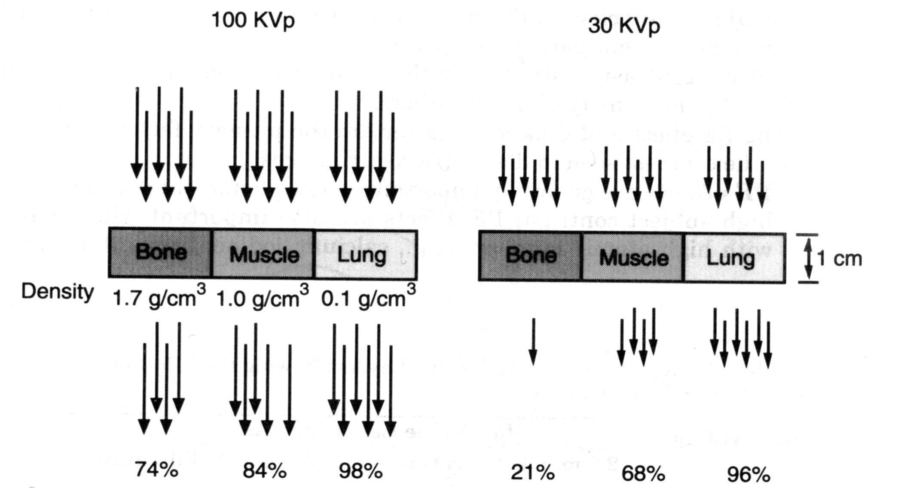
Природна контрастність
Пилипенко М. І. 2013
Notes:
Природна контрастність і вплив анодної напруги

Slide 12
Первинна інформація про фізичну щільність тканин
Пилипенко М. І. 2013
Notes:
Фізичні основи радіологічної діагностики

Slide 13
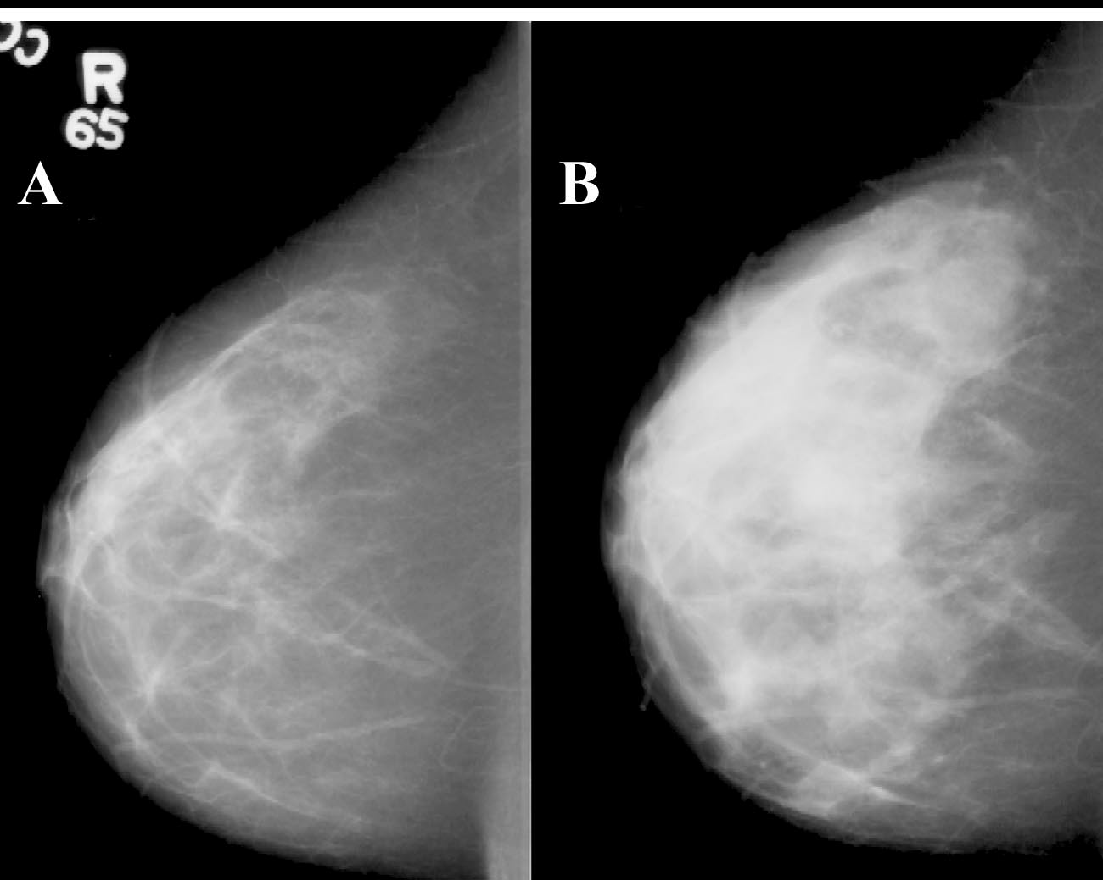
Пилипенко М. І. 2013
Notes:
Фізичні основи радіологічної діагностики

Slide 14
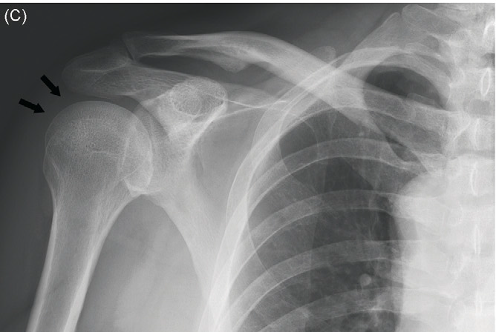
Пилипенко М. І. 2013
Notes:
Фізичні основи радіологічної діагностики

Slide 15
Пилипенко М. І. 2013
Notes:
Фізичні основи радіологічної діагностики

Slide 16
Пилипенко М. І. 2013
Notes:
Фізичні основи радіологічної діагностики

Slide 17
Пилипенко М. І. 2013
Notes:
Фізичні основи радіологічної діагностики

Slide 18
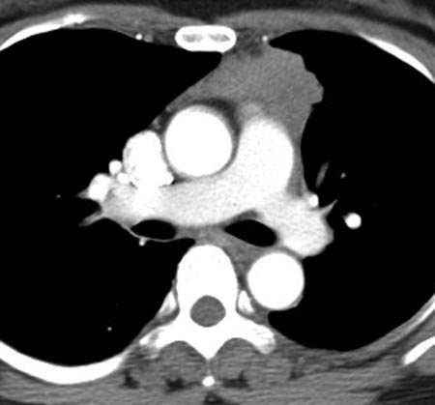
Пилипенко М. І. 2013
Notes:
Фізичні основи радіологічної діагностики

Slide 19
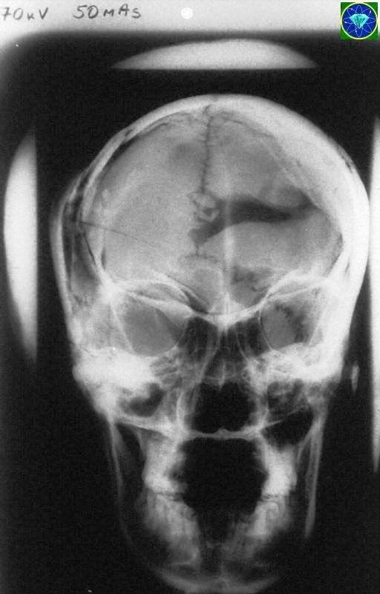
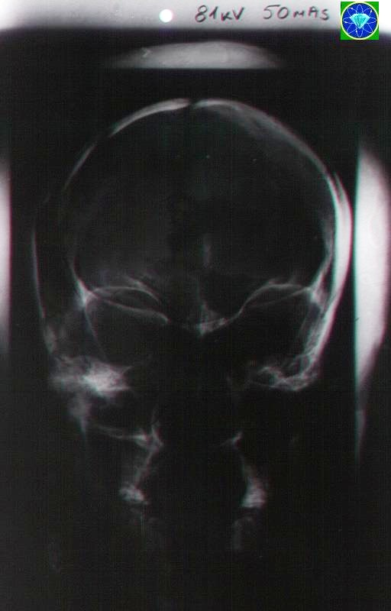
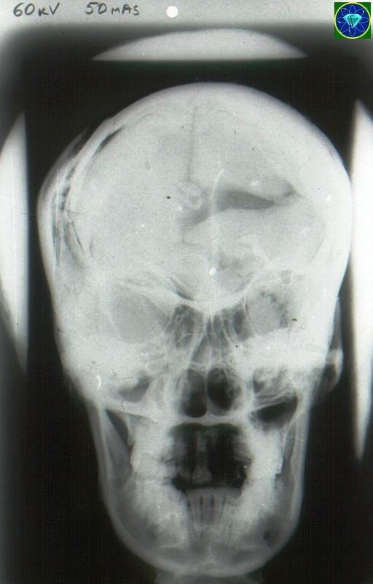
Вплив анодної напруги на контрастність
70 kV, 50 mAs
81 kV, 50 mAs
60 kV, 50 mAs

Slide 20
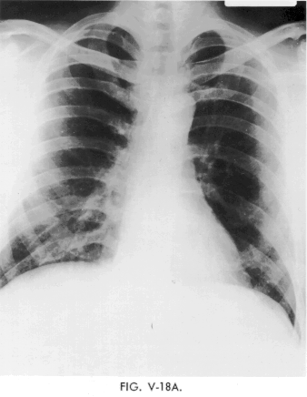
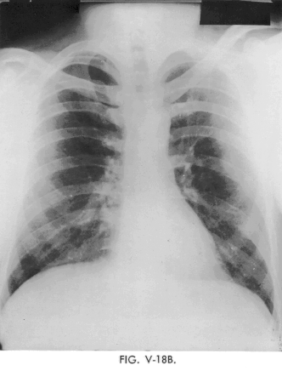
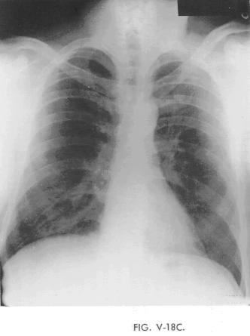
70 kV
90 kV
100 kV
Пилипенко М. І. 2013

Slide 21
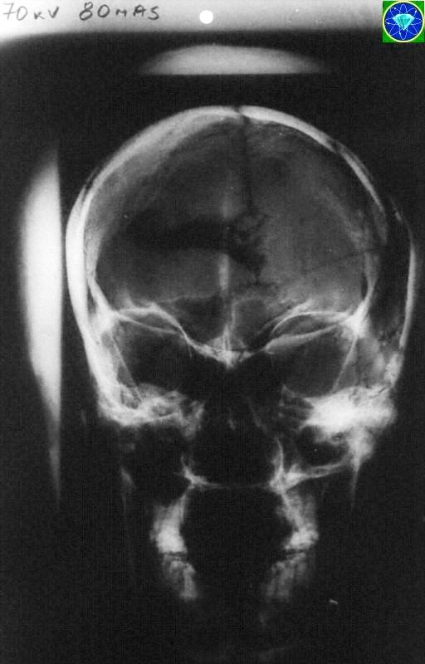
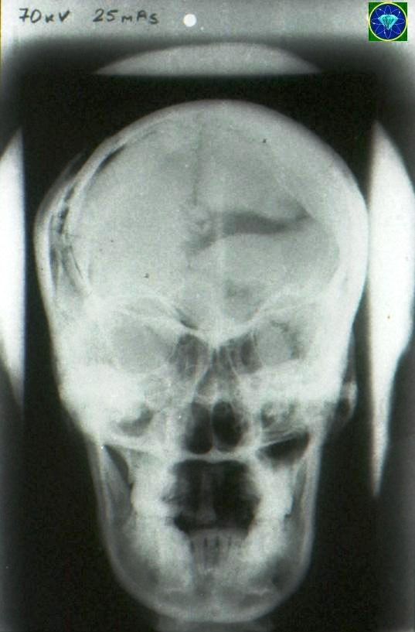
Вплив експозиції на контрастність
70 kV, 50 mAs
70 kV, 80 mAs
70 kV, 25 mAs

Slide 22
Вплив розсіяного проміння на контрастність
Анод трубки
Первинний струмінь
Пацієнт
Розсіяне проміння
Решітка
Плівка
Пилипенко М. І. 2013

Slide 23
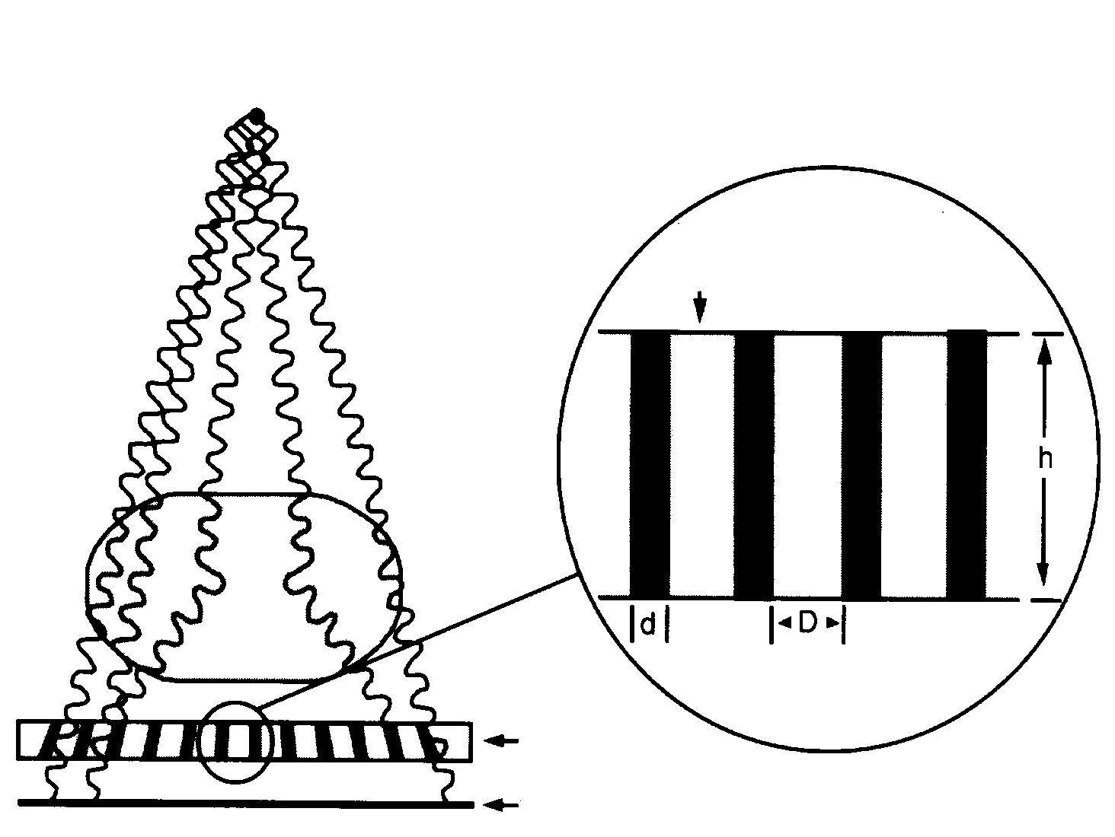
Вплив розсіяного проміння на контрастність
Джерело проміня
h
D
Решітковий коефіцієнт =
Міжсмуговий
матеріал
Свинцеві
смуги
Фокусована решітка
Касета
Пилипенко М. І. 2013

Slide 24
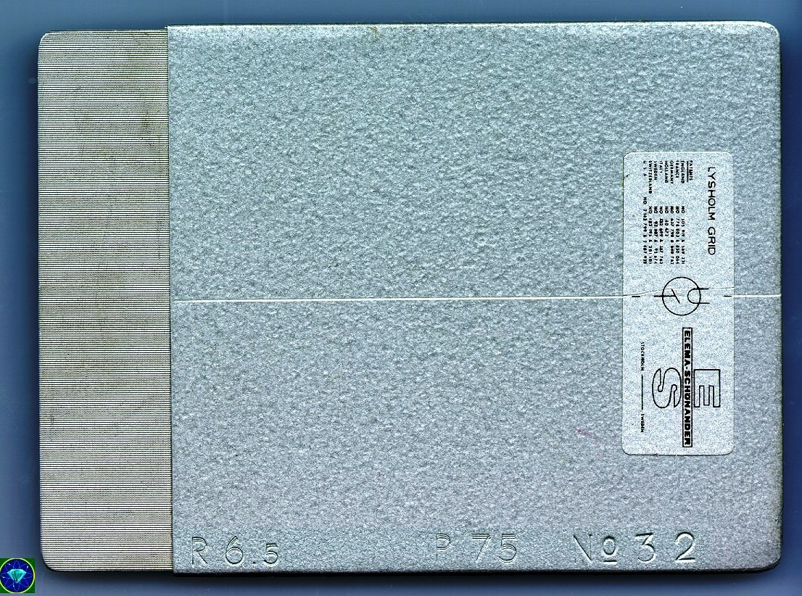
Відсівна решітка (алюміній зі свинцевими стрічками). Кінець решітки відкритий для демонстрації устрою решітки

Slide 25
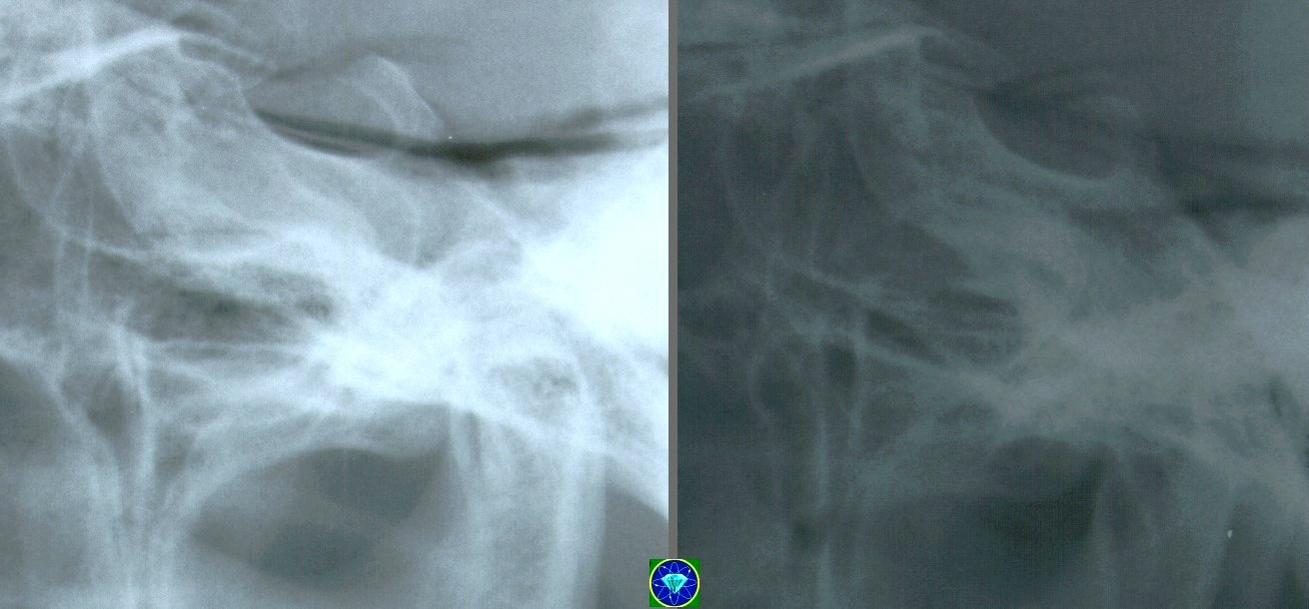
Вплив відсівної решітки на контрастність
Зображення з решіткою
Зображення без решітки
Notes:
А -

Slide 26
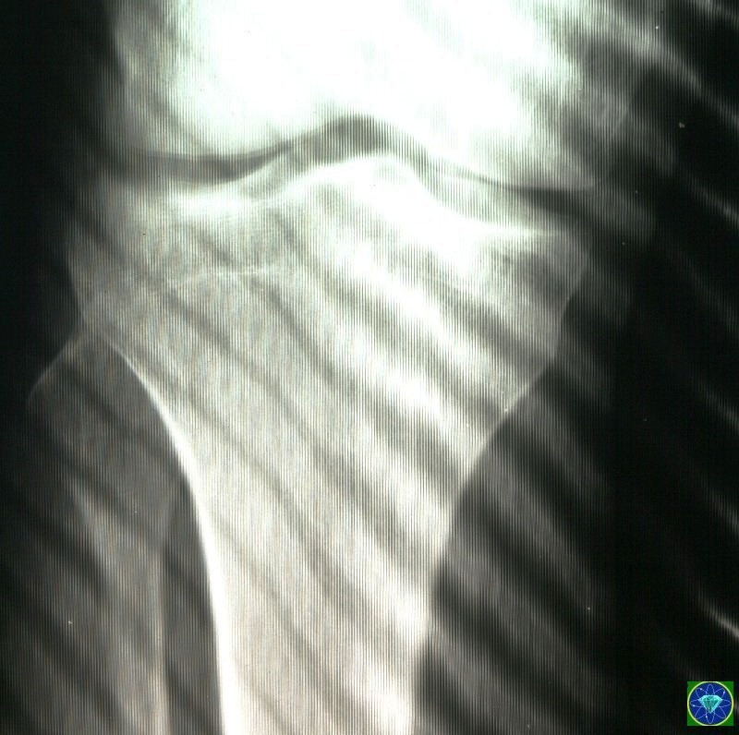
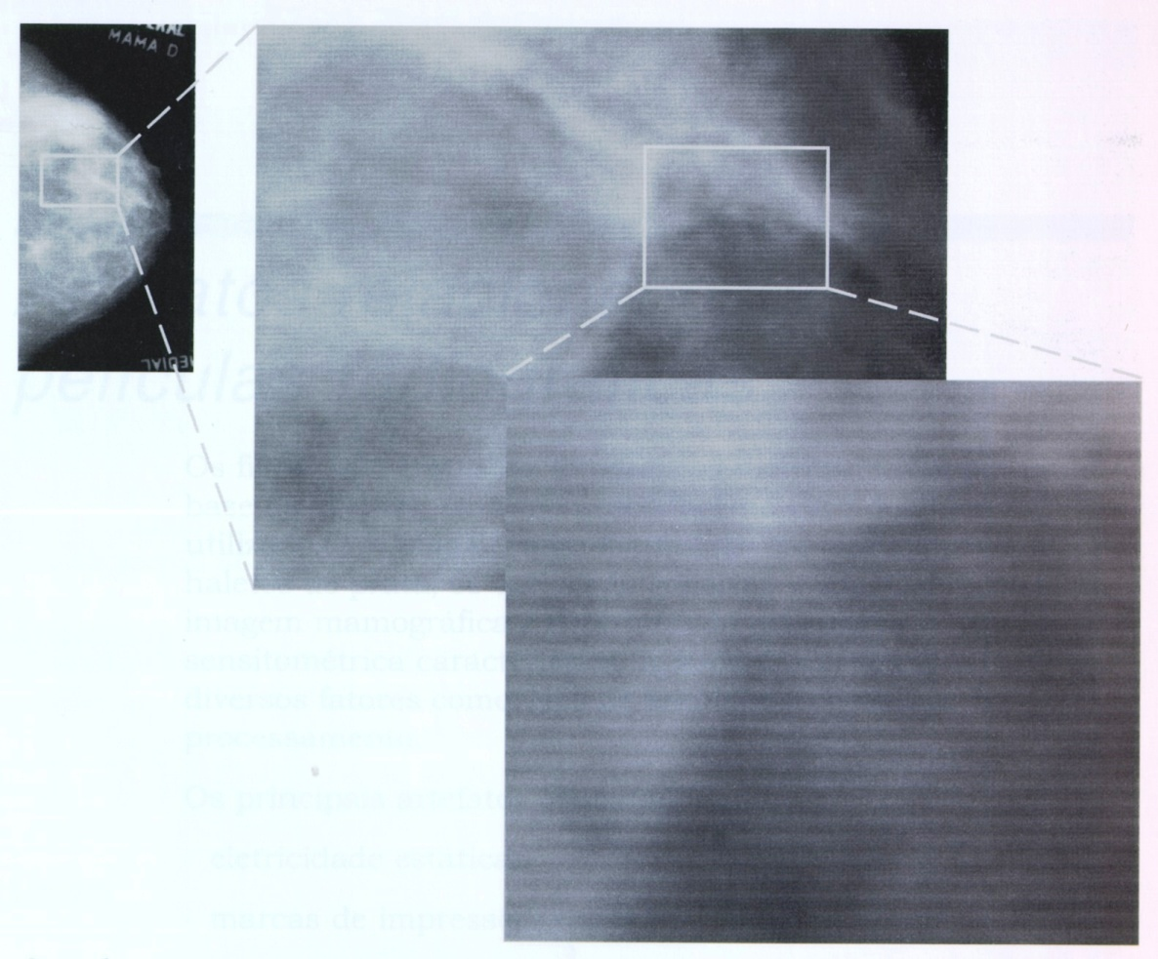
Пилипенко М. І. 2013

Slide 27
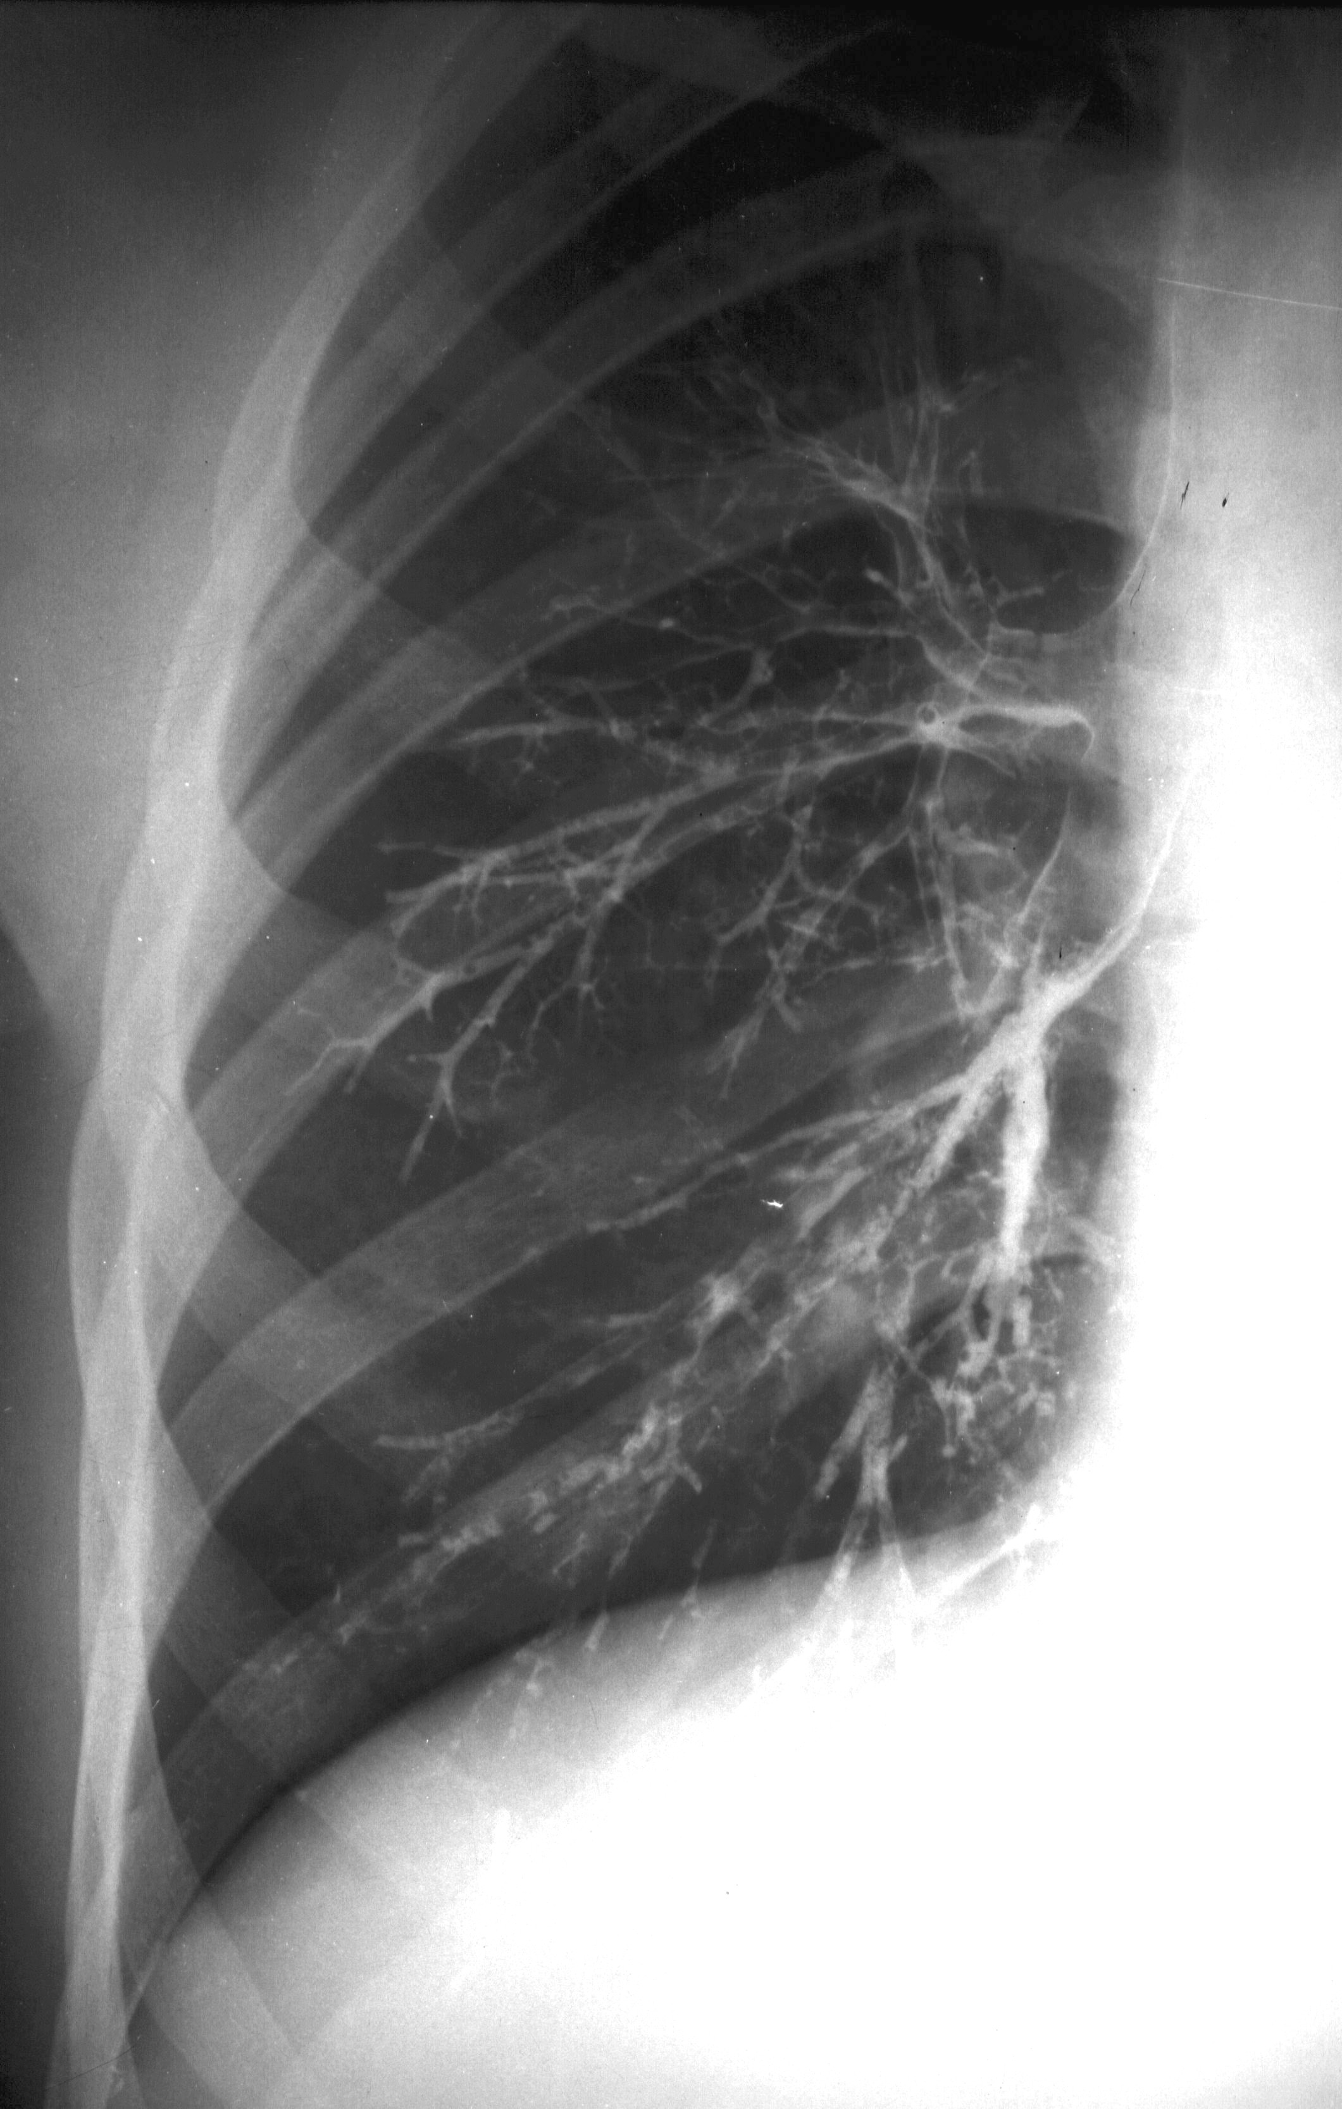
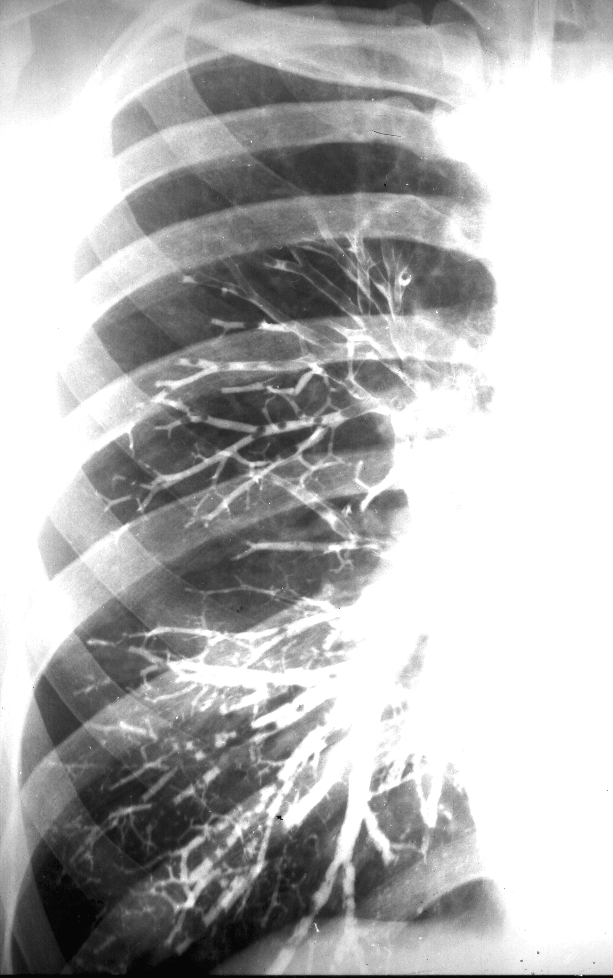
Штучне контрастування
Notes:
Штучне контрастування

Slide 28
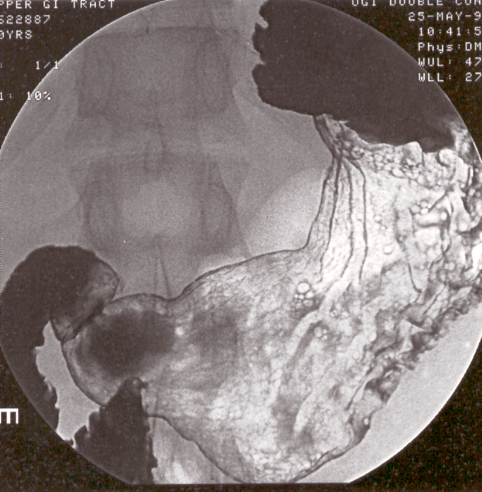
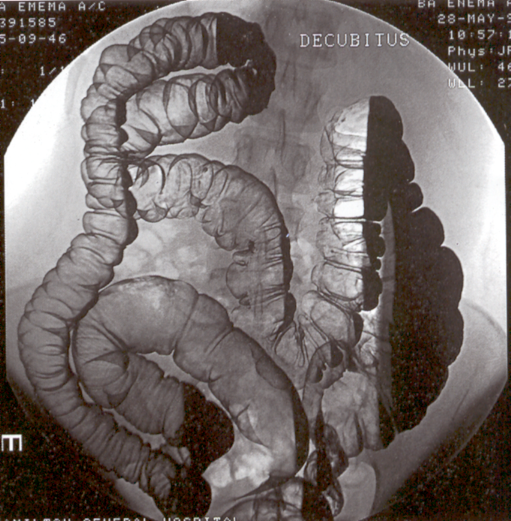
Пилипенко М. І. 2013

Slide 29
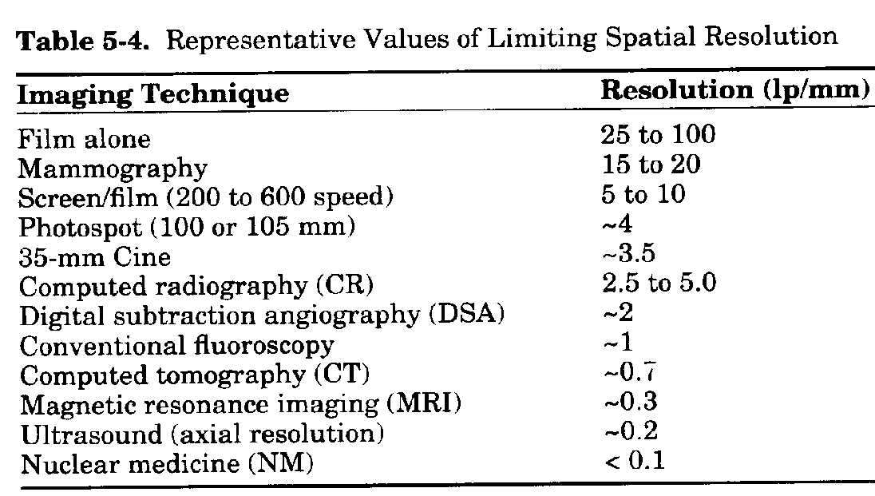
Пилипенко М. І. 2013

Slide 30
Нерізкість зображення:
1 – геометрична
2 – рухова
3 - екранна
Пилипенко М. І. 2013
Notes:
Нерізкість зображення:
1 – геометична
2 – рухова
3 - ккранна

Slide 31
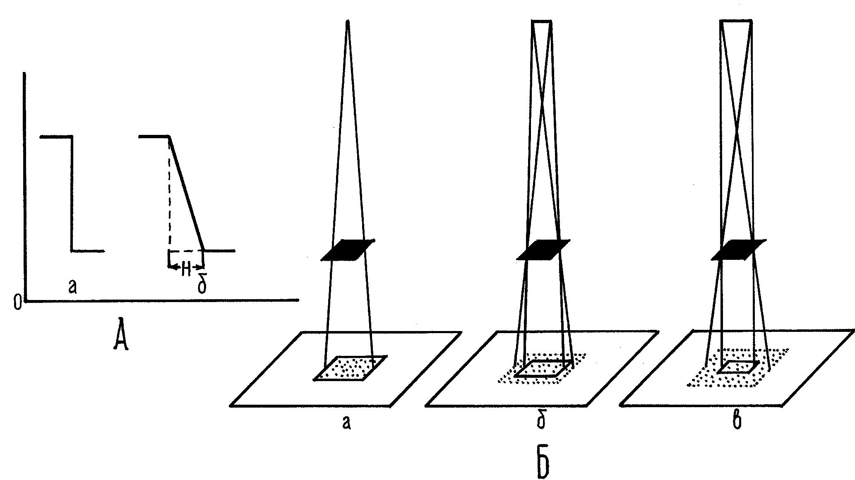
Геометрична нерізкість
(напівтінь)
Пилипенко М. І. 2013

Slide 32
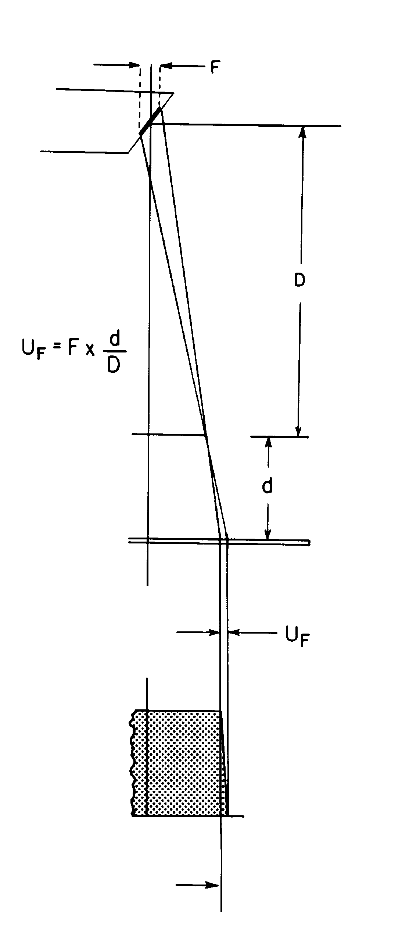
Геометрична нерізкість
(напівтінь)
Фокальна
пляма
Об’єкт
Напівтінь
(нерізкість)
Екран
Тінь
Пилипенко М. І. 2013

Slide 33
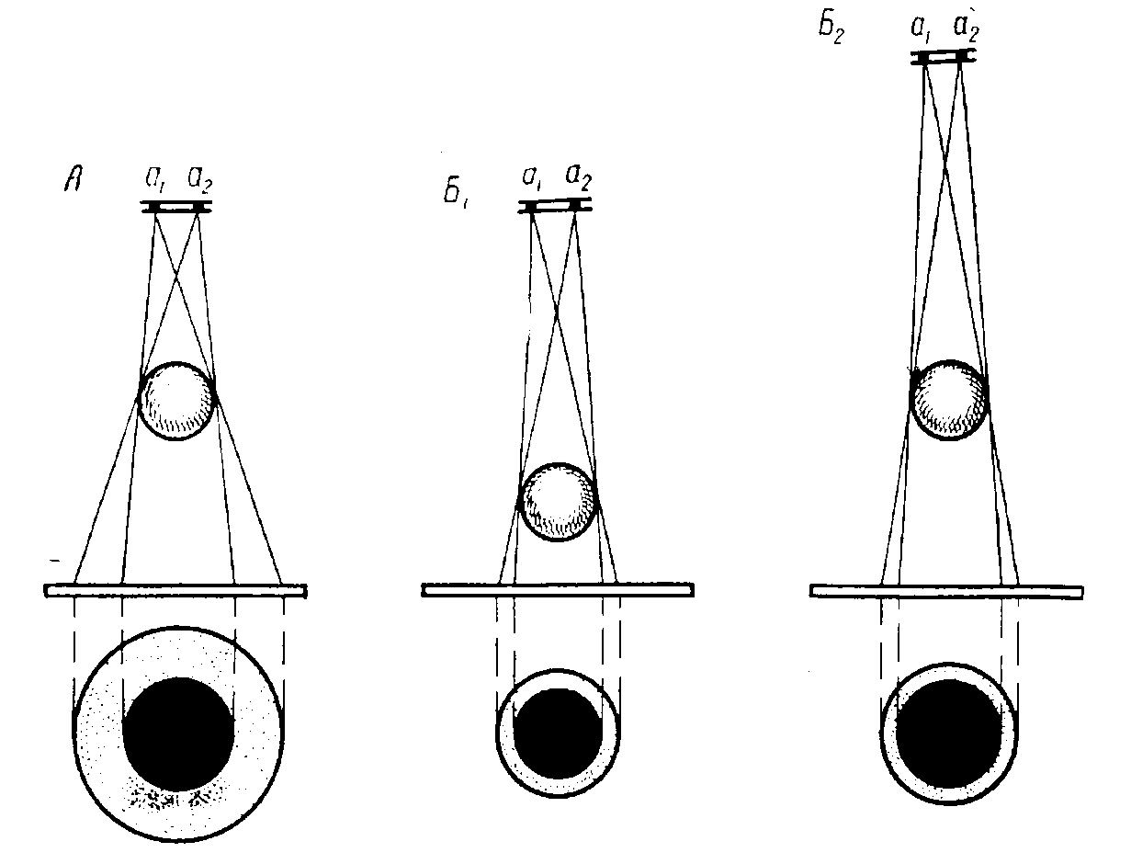
Геометрична нерізкість
Пилипенко М. І. 2013

Slide 34
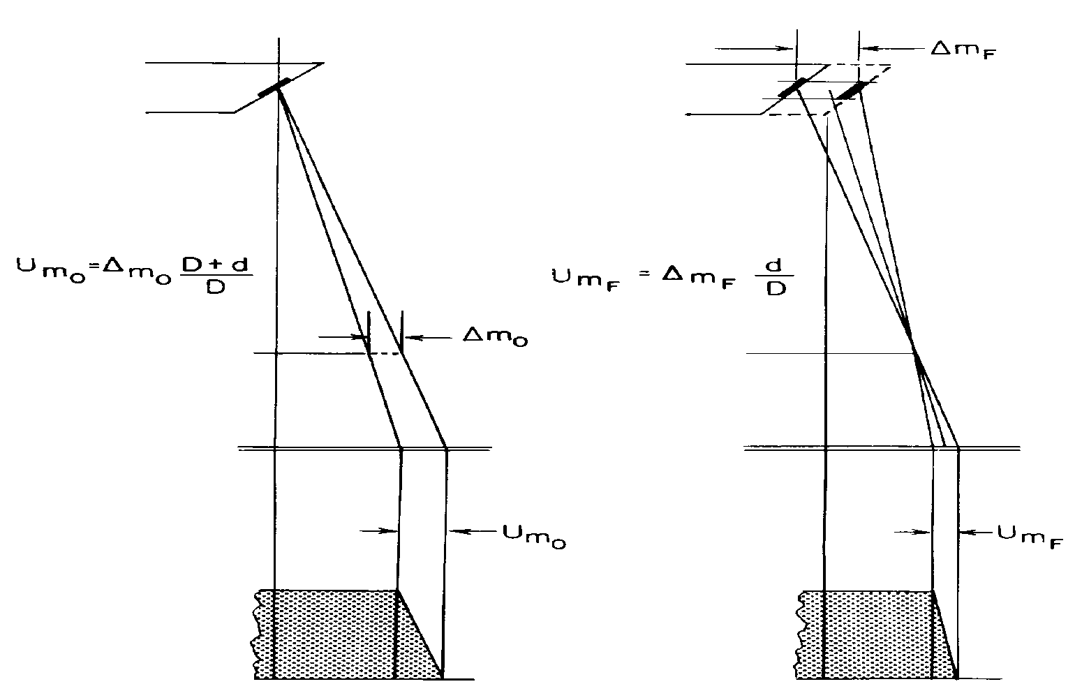
Рухова нерізкість
Рух об’єкту
Рух трубки
Рух
Рух
Пилипенко М. І. 2013

Slide 35
Екранна нерізкість
Пилипенко М. І. 2013

Slide 36
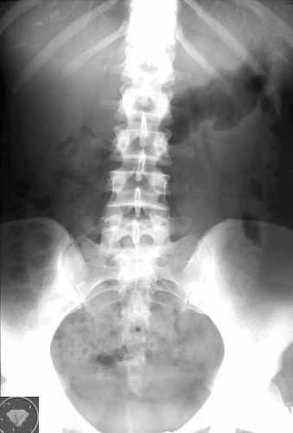
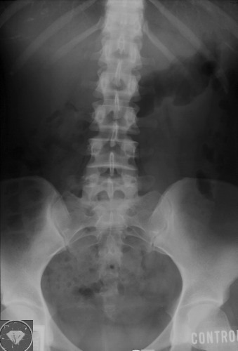
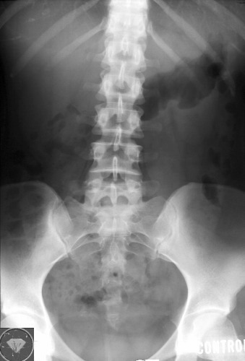

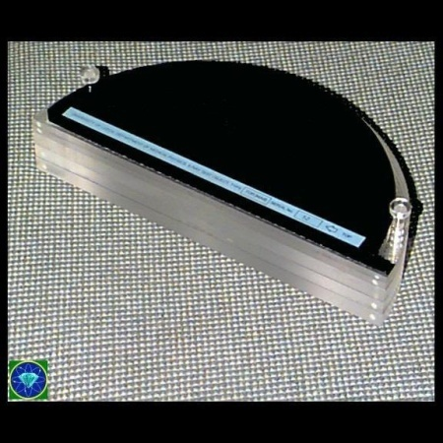
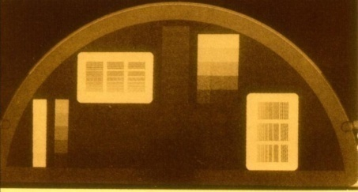

Slide 37
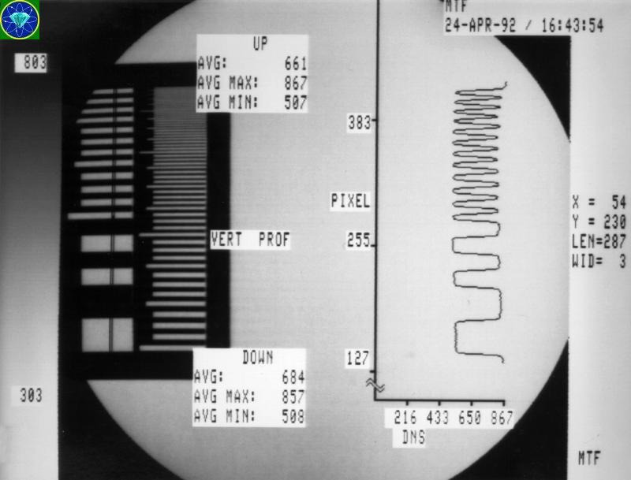
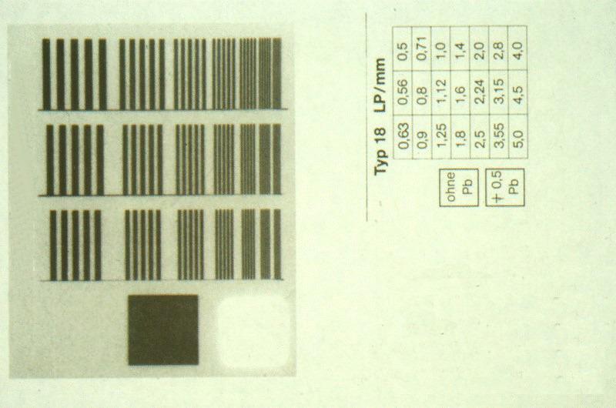
Пилипенко М. І. 2013

Slide 38
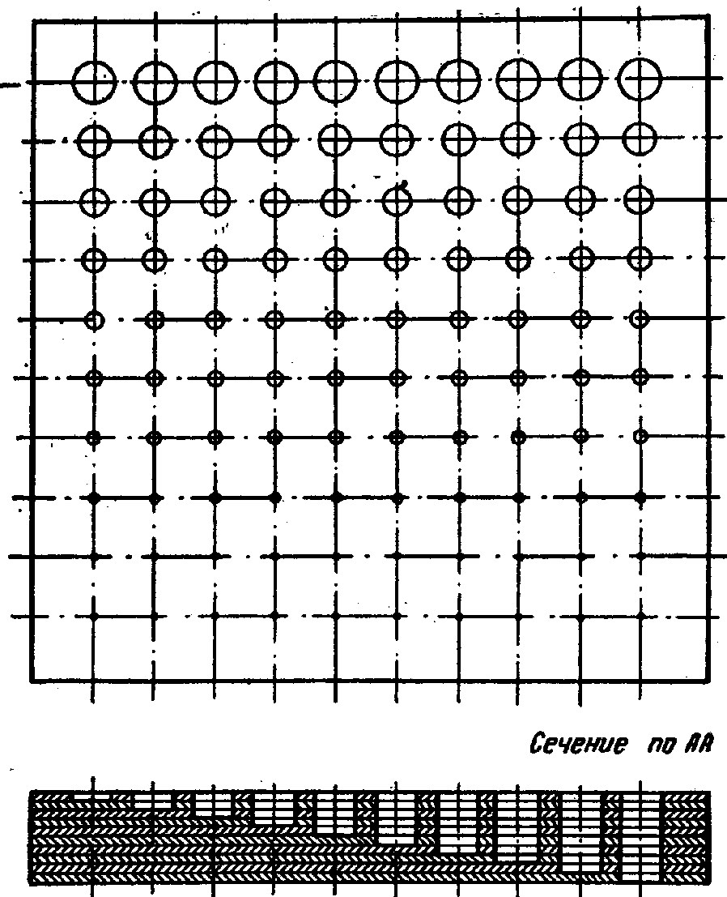
Пилипенко М. І. 2013

Slide 39

ДЯКУЮ ЗА УВАГУ!
Пилипенко М. І. 2013

